Slide 1
《出埃及记》22、23章
周六查经班 2025年1月

Slide 2
经文：出22：1-15
人若偷牛或羊、无论是宰了、是卖了、他就要以五牛赔一牛、四羊赔一羊。人若遇见贼挖窟窿、把贼打了、以致于死、就不能为他有流血的罪。若太阳已经出来、就为他有流血的罪．贼若被拿、总要赔还、若他一无所有、就要被卖、顶他所偷的物。若他所偷的、或牛或驴或羊、仍在他手下存活、他就要加倍赔还。人若在田间、或在葡萄园里放牲畜、任凭牲畜上别人的田里去吃、就必拿自己田间上好的、和葡萄园上好的赔还。若点火焚烧荆棘、以致将别人堆积的禾捆、站着的禾稼、或是田园、都烧尽了、那点火的必要赔还。人若将银钱或家具、交付邻舍看守、这物从那人的家被偷去、若把贼找到了、贼要加倍赔还．若找不到贼、那家主必就近审判官、要看看他拿了原主的物件没有。两个人的案件、无论是为甚么过犯、或是为牛为驴为羊为衣裳、或是为甚么失掉之物、有一人说、这是我的、两造就要将案件禀告审判官、审判官定谁有罪、谁就要加倍赔还。人若将驴或牛或羊、或别的牲畜、交付邻舍看守、牲畜或死或受伤或被赶去、无人看见、那看守的人、要凭着耶和华起誓、手里未曾拿邻舍的物、本主就要罢休、看守的人不必赔还。牲畜若从看守的那里被偷去、他就要赔还本主．若被野兽撕碎、看守的要带来当作证据、所撕的不必赔还。人若向邻舍借甚么、所借的或受伤、或死、本主没有同在一处、借的人总要赔还。若本主同在一处、他就不必赔还．若是雇的、也不必赔还、本是为雇价来的。」

Slide 3
20章“十诫”和 21-23章主题的关系
出19章，来到西乃山，预备与神立约
19：16-19——雷轰，闪电，密云，角声，全山冒烟
出20章 ，耶和华神颁布《十诫》（即总宪章）
20：18——雷轰、闪电、角声、山上冒烟
出21-23章，耶和华神颁布《典章》（即民事刑事律例等）
出24章，正式履行立约仪式，完成立约
神与以色列人在约中缔结关系，和睦温馨，相亲相善

Slide 4
请大家思考并讨论：
《出埃及记》 20章的主题是十诫；21-23章的主题是什么？两部分的主题有什么关联？
仔细阅读21-23章的典章，思考哪些典章反应了神的哪条诫命？
试归类划分一下21-23章的内容的结构。
。

Slide 5
出21章、22章、23章的内容是——
耶和华亲自颁布祂与以色列民所立的约书
一、因为耶和华神说“你们要归我作祭司、国度，为圣洁的国民”。
二、耶和华神以祂亲自拟定的约书与全体以色列民立约，祂为以色列民厘定基本的民事、刑事的法则。
三、21、22、23章的典章与“十诫”的关联——
在21-23章耶和华神向以色列人所颁发的典章细则里，神是将“十诫”的原则精神，具体细划在典章中，包括违犯之后的赔付标准、处罚尺度。
目的： 1、不是除罪，乃是令以色列人知罪，为解决问题，止息冲突，成就和平；
2、防范罪恶，震慑人犯罪之心；
3、学习认识圣洁与良善，学习恩典与怜悯；
4、学习从神所启示的公平公正；
5、领受神所定的节期，以及神的应许与赐福。

Slide 6
偷牛或羊的赔付：
请问，为什么这里不是“同态复仇”？而是要超过数倍来惩罚？
对贼的惩戒：
为什么白天打死贼要定有“流血的罪”？你如何看待奴仆的文化与体制？
放火烧荒的事今天几乎没有了，这条典章的意义在今天如何理解并应用？
你在圣经中能找到一些为奴的例子吗？他们的表现给你哪些启示？
受托付者有责任
同样的问题：
如果对21章核心内容的理解，应该是“自由”与“生命”；那么，从这个意义上来看，22章1-15节的核心应该如何理解？

Slide 7
对于我们华人文化来说，我以为这一部分是重点
1、若是审判官断的不公，你会如何？
2、你若是被冤枉的，被委曲的，你会用什么办法来解决？
3、若是受到栽赃陷害呢？你怎样在圣经里得着平安？
请说说你在圣经里看到的例子。
两个人的案件、无论是为甚么过犯、或是为牛、为驴、为羊、为衣裳、或是为甚么失掉之物、有一人说、这是我的、两造就要将案件禀告审判官、审判官定谁有罪、谁就要加倍赔还。出22：9
那看守的人、要凭着耶和华起誓、手里未曾拿邻舍的物、本主就要罢休、看守的人不必赔还。出22：11

Slide 8
亲爱的弟兄，不要自己申冤，宁可让步，听凭主怒；因为经上记着：“主说：申冤在我，我必报应。” ——罗马书12：9
因為我們知道誰說「申冤在我，我必報應」，又說「主要審判他的百姓」。
——希伯來書 10:30
圣经中的例子，之一：可拉一党对摩西恶意指责，摩西并不喊冤，也不自辩。结果神为他主张。
之二：撒下19:24-30 约拿单的儿子米非波设在大卫王躲避押沙龙期间，态度恭敬地等大卫还朝。大卫见面就责备米非波设为什么没有与他同去呢。他解释：仆人是瘸腿的．我的仆人欺哄我．又在王面前谗毁我。然后谦卑地任凭大卫决定。大卫将米非波设的产业与洗巴平分。米非波设毫无怨言。
之三： 约瑟屡次蒙冤。没有寻求报复哥哥们，也没有寻求向从波提乏家申张正义。
之四： 雅各在拉班家20年，是受欺？还是也得益？

Slide 9
站在神超越性的高处，看《出埃及记》21章-22章15节——
21：1-11节的内容是：关于自由
21：12-36节的内容是：关于生命
21：1-15节的内容是：关于财产
神的次序：“自由”、“生命”、“财产”。这是神在价值观上的启示。
——————————————————————————————————————
从上面的意义来看耶和华赐给以色列人的“约书”，真正闪耀着真理之光！
约1：4、9“生命在他里头，这生命就是人的光。……那光是真光，照亮一切生在世上的人”

Slide 10
经文 出22：15-31
人若本主同在一处、他就不必赔还．若是雇的、也不必赔还、本是为雇价来的。人若引诱没有受聘的处女、与他行淫、他总要交出聘礼娶他为妻。若女子的父亲决不肯将女子给他、他就要按处女的聘礼、交出钱来。行邪术的女人、不可容他存活。凡与兽淫合的、总要把他治死。祭祀别神、不单单祭祀耶和华的、那人必要灭绝。不可亏负寄居的、也不可欺压他、因为你们在埃及地也作过寄居的。不可苦待寡妇和孤儿．若是苦待他们一点、他们向我一哀求、我总要听他们的哀声．并要发烈怒、用刀杀你们、使你们的妻子为寡妇、儿女为孤儿。我民中有贫穷人与你同住、你若借钱给他、不可如放债的向他取利。你即或拿邻舍的衣服作当头、必在日落以先归还他．因他只有这一件当盖头、是他盖身的衣服、若是没有、他拿甚么睡觉呢．他哀求我、我就应允、因为我是有恩惠的。不可毁谤神、也不可毁谤你百姓的官长。你要从你庄稼中的谷、和酒醡中滴出来的酒、拿来献上、不可迟延。你要将头生的儿子归给我。你牛羊头生的、也要这样．七天当跟着母、第八天要归给我。你要在我面前为圣洁的人、因此田间被野兽撕裂牲畜的肉、你们不可吃、要丢给狗吃。

Slide 11
思考题：
22：18、19、20、22节中有“不可容他存活”，“总要把他治死”，“那人必要灭绝”，“用刀杀你们”都强调了“死”，为什么这几条罪好像没有直接杀人但却必死？
犯这些罪的人还有悔改的机会吗？
行邪术，是从属灵的方面来败坏人，这是极大的恶，是神所不容让的事。
与兽淫合，以及与同性淫合，这类的邪淫行为是神深为憎恨的。经文显明神对这样的罪是绝不容让的。【参：利18：23，20：15-16，申27：21。林前6：9，提前1：10.】
你认为犯这罪的人，是否有悔改的机会？

Slide 12
出22：27——“因为我是有恩惠的”。
这是全本圣经第一次出现“有恩惠的”一词。
出22：29——“你们要在我面前为圣洁的人”。
这是神所定立的约书中唯一的一次出现“圣洁”一词。
恩惠
圣洁

Slide 13
经文 出23：1-9
不可随伙布散谣言、不可与恶人连手妄作见证。不可随众行恶．不可在争讼的事上、随众偏行、作见证屈枉正直．也不可在争讼的事上、偏护穷人。
若遇见你仇敌的牛、或驴、失迷了路、总要牵回来交给他。若看见恨你人的驴压卧在重驮之下、不可走开、务要和驴主一同抬开重驮。
不可在穷人争讼的事上屈枉正直。当远离虚假的事．不可杀无辜和有义的人、因我必不以恶人为义。
不可受贿赂、因为贿赂能叫明眼人变瞎了、又能颠倒义人的话。不可欺压寄居的．因为你们在埃及地作过寄居的、知道寄居的心。

Slide 14
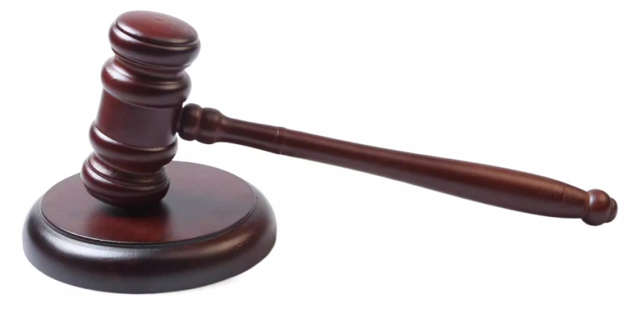
思考题：
如何理解23：1-3节和第6节经文？与我们的思维与观念有不同之处吗？
23：1-9节，核心启示的是神的正义和公道。人很容易失去正义和公道，神在祂的约书中，提醒以色列人要确保司法公平。【约7：24“总要按公平断定是非”。】

Slide 15
神的话：
唯愿公平如大水滚滚，使公义如江河滔滔。
阿摩斯书 5：24
世人哪！耶和華已指示你何為善。他向你所要的是什麼呢？只要你行公義，好憐憫，存謙卑的心，與你的神同行。
弥迦书6：8
行仁義、公平比獻祭更蒙耶和華悅納。
箴言 21:3

Slide 16
经文 出23：10-18
不不可欺压寄居的．因为你们在埃及地作过寄居的、知道寄居的心。六年你要耕种田地、收藏土产、只是第七年、要叫地歇息、不耕不种、使你民中的穷人有吃的、他们所剩下的、野兽可以吃．你的葡萄园和橄榄园、也要照样办理。
六日你要作工、第七日要安息、使牛、驴可以歇息、并使你婢女的儿子和寄居的、都可以舒畅。凡我对你们说的话、你们要谨守．别神的名、你不可提、也不可从你口中传说。
一年三次、你要向我守节。你要守除酵节、照我所吩咐你的、在亚笔月内所定的日期、吃无酵饼七天．谁也不可空手朝见我、因为你是这月出了埃及。又要守收割节、所收的是你田间所种劳碌得来初熟之物．并在年底收藏、要守收藏节。、一切的男丁、要一年三次朝见主耶和华。
不可将我祭牲的血、和有酵的饼、一同献上、也不可将我节上祭牲的脂油留到早晨。地里首先初熟之物、要送到耶和华你 神的殿。不可用山羊羔母的奶煮山羊羔。

Slide 17
在世界其它各民族中，都有不同的节日，根据本民族的历史文化，逐渐形成。
如中国的节日有：冬至、年、二月二、三月三、清明、五月端午、七夕、中秋、重阳……等。唯有以色列人的安息与节期，都由耶和华神为他们设定。
神藉此向属祂的子民启示：时间是属于神的。
耶和华神为以色列民设立时间中的规定（交叉结构）
23：10-12节——安息年和安息日
23：13——当谨守神的话
23：14-17——三大节期：除酵节、收割节、收藏节

Slide 18
经文 出23：20-33
看哪、我差遣使者在你前面、在路上保护你、领你到我所预备的地方去。他是奉我名来的、你们要在他面前谨慎、听从他的话、不可惹他、因为他必不赦免你们的过犯。你若实在听从他的话、照着我一切所说的去行、我就向你的仇敌作仇敌、向你的敌人作敌人。我的使者要在你前面行、领你到亚摩利人、赫人、比利洗人、迦南人、希未人、耶布斯人那里去．我必将他们剪除。你不可跪拜他们的神、不可事奉他、也不可效法他们的行为、却要把神像尽行拆毁、打碎他们的柱像。
你们要事奉耶和华你们的神、他必赐福与你的粮、与你的水、也必从你们中间除去疾病。你境内必没有坠胎的、不生产的、我要使你满了你年日的数目。
凡你所到的地方、我要使那里的众民、在你面前惊骇、扰乱、又要使你一切仇敌、转背逃跑。我要打发黄蜂飞在你前面、把希未人、迦南人、赫人、撵出去。我不在一年之内、将他们从你面前撵出去、恐怕地成为荒凉、野地的兽多起来害你。我要渐渐的将他们从你面前撵出去、等到你的人数加多、承受那地为业。我要定你的境界、从红海直到非利士海、又从旷野直到大河．我要将那地的居民交在你手中、你要将他们从你面前撵出去。不可和他们并他们的神立约。他们不可住在你的地上、恐怕他们使你得罪我．你若事奉他们的神、这必成为你的网罗。

Slide 19
出23：20-33节是神给以色列民“约书”的总结
23：20-23节，神向以色列民启示“耶和华的使者”。
23：24节，神再次重申信仰上的绝对原则。
23：25-31节，是耶和华神对以色列民恩典的应许。
23：32-33节，是神的警戒（交叉结构）
不可和他们并他们的神立约
他们不可住在你的地上，恐怕他们使你得罪我
你若事奉他们的神，这必成为你的网罗

Slide 20
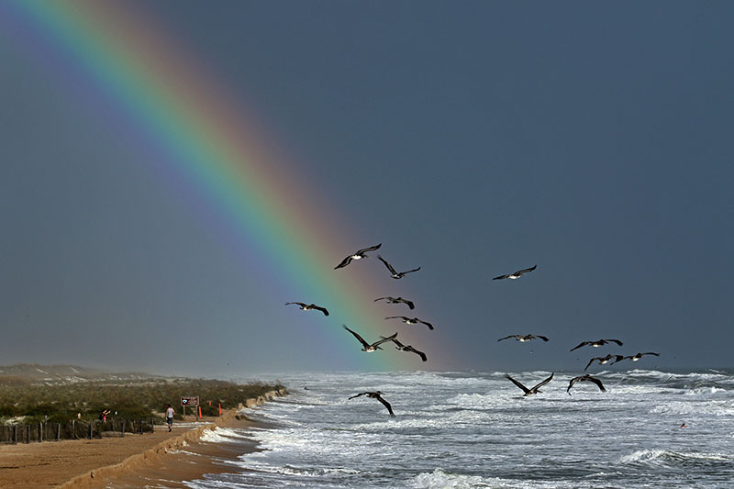
愿我们得着“约书”带下的宝贵启示
2025年第一次查经

